Slide 1
Database1
2022/08/11

Slide 2
01
02
03
環境設定
爬蟲介紹
資料抓取

Slide 3
01
環境架設

Slide 4
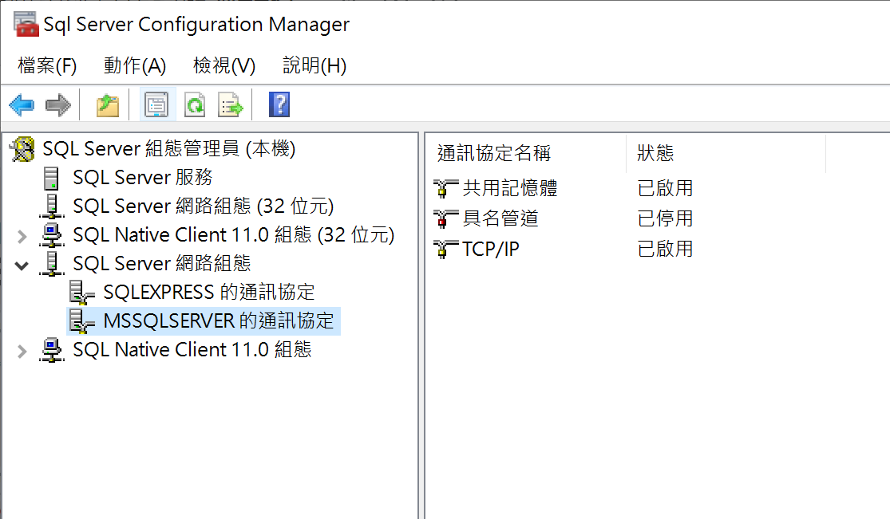

安裝教學
課程使用 Microsoft SQL Server
安裝流程可以參考 教學影片，完成後開啟SQL設定管理員，將TCP/IP啟用，並啟用 IP 127.0.0.1，重啟SQL服務後即可連線
若只有SQLEXPRESS就設定SQLEXPRESS的TCP/IP就好！

Slide 5
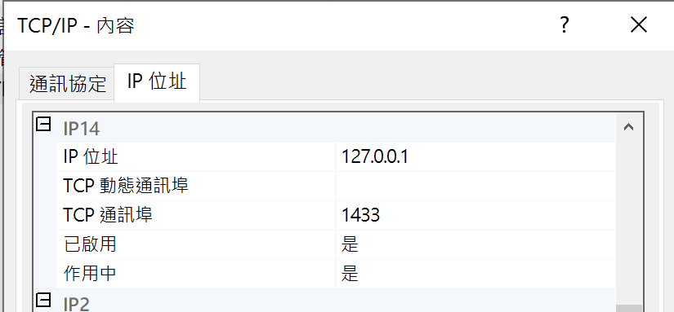
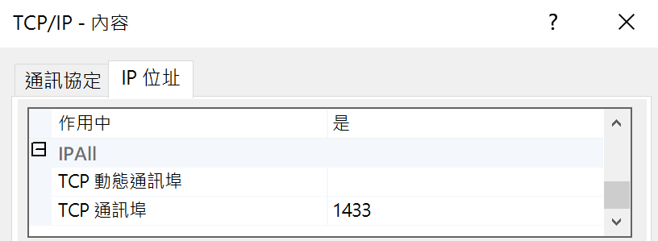
安裝教學
啟用 IP 127.0.0.1時，要注意有時候預設的動態通訊埠會是 0，記得清除並在通訊埠打上1433 port。另外同樣的地方，拉到最下面有個 IPALL，也要確定是1433 port

Slide 6
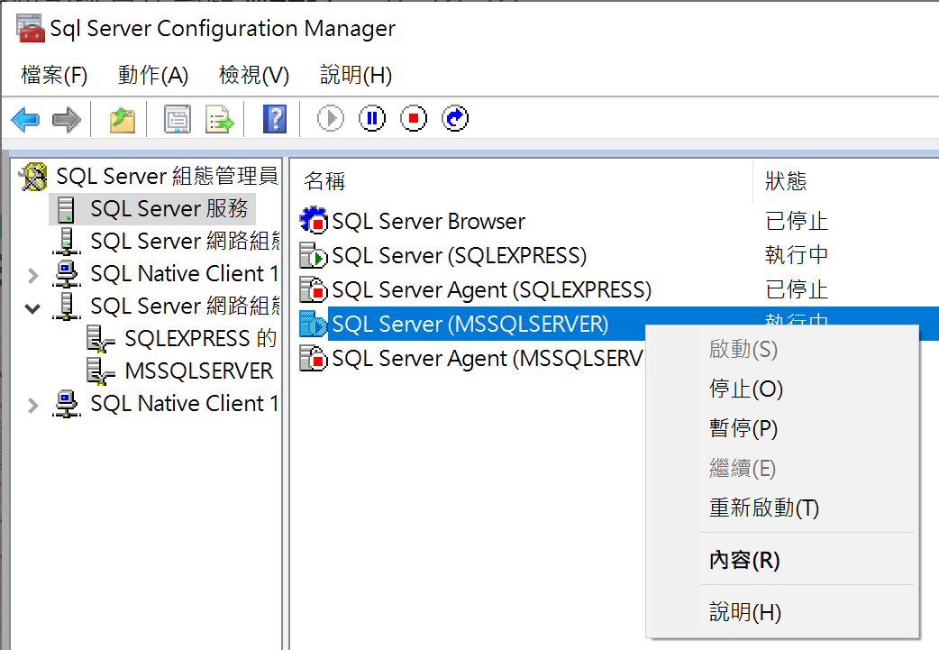
安裝教學
最後很重要的一點，要重啟 SQL Server服務
（前面 tcp/ip 啟用哪個這邊就重新啟動那項）

Slide 7
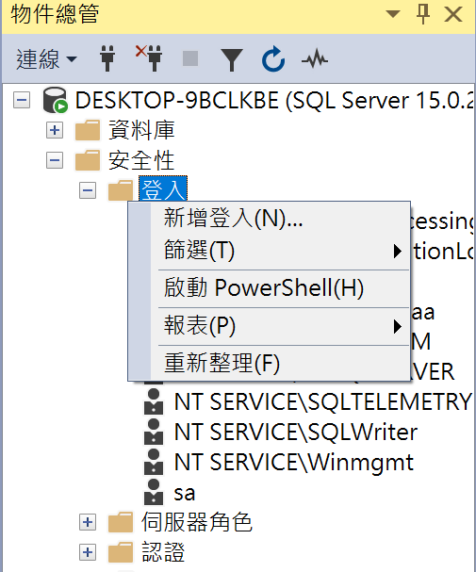
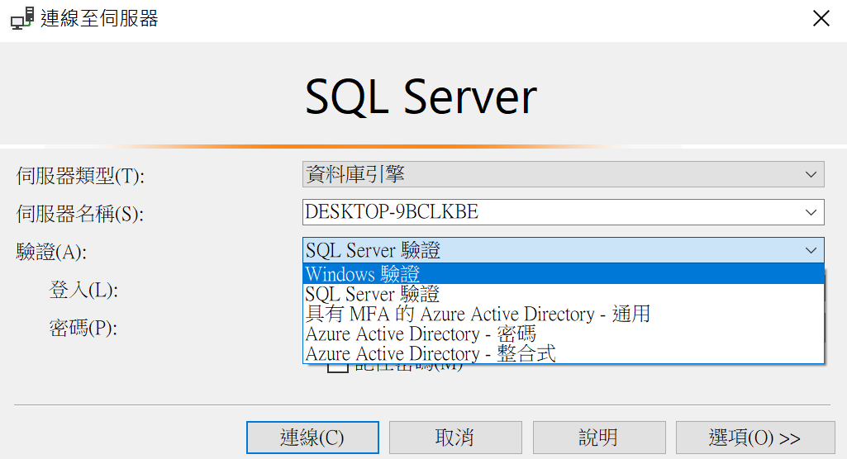
安裝教學
安裝完並開啟MS SQL Server Management之後，預設的登入方式為 Windows 驗證，但這邊我們程式連線時會需要的是 SQL Server 驗證。可先用Windows驗證登入後設定其他登入帳號。

Slide 8
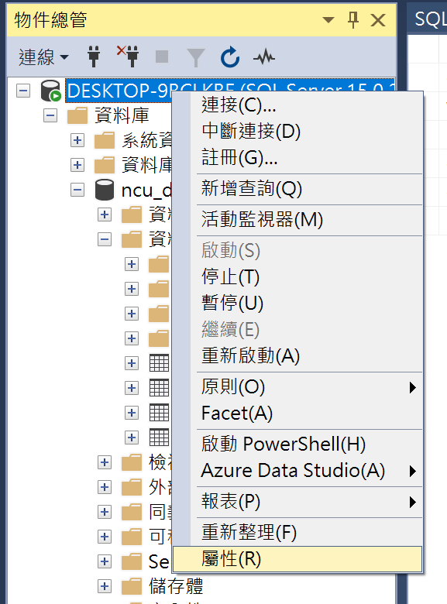
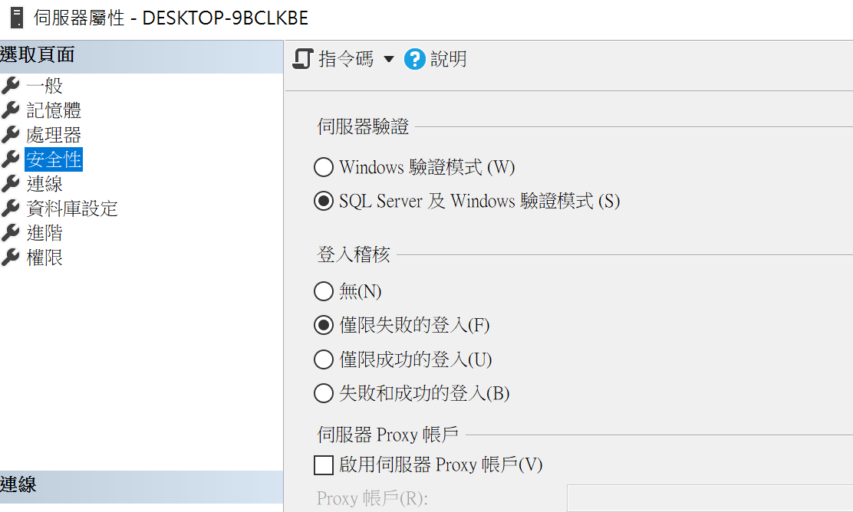
安裝教學
若 SQL Server 驗證無法登入，要去伺服器屬性的安全性中設定驗證，改為SQL Server及Windows驗證皆可，完成後一樣要重啟SQL 服務哦！！

Slide 9
02
爬蟲介紹

Slide 10

網路爬蟲介紹
網路爬蟲（Web Crawler）是將網路上的檔案資源下載下來的一個動作，主要分成兩個步驟
下載檔案：對伺服器發送 request ，取得網站內容
分析內容：取得 HTML 後，透過標籤、文字、結構等過濾我們需要的資料

Slide 11
網路爬蟲介紹
網站有分成動態及靜態的網頁，兩種抓取的方法不同
靜態網站：對網站發 request 後，使用 beautifulsoup 進行網站架構的分析
動態網站：因為是等使用者進入網站後，才會利用後端程式載入資料。需要使用 selenium 自動操控瀏覽器，等資料載入完成後才開始分析架構

Slide 12

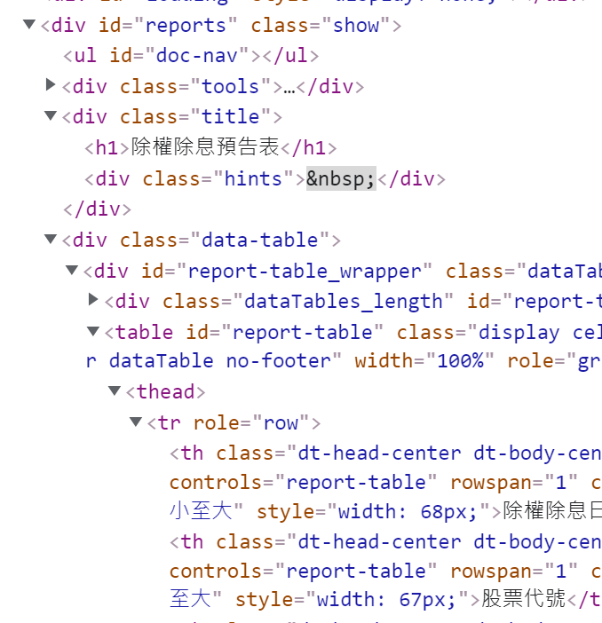
HTML 架構分析
id：獨一的標籤，整個網頁只會有一個
class：群組標籤，通常會是排版的標籤或是一個內容群組（ex. tools, title）
tag name：架構的標籤，例如 div, ul, h1, table 等

Slide 13
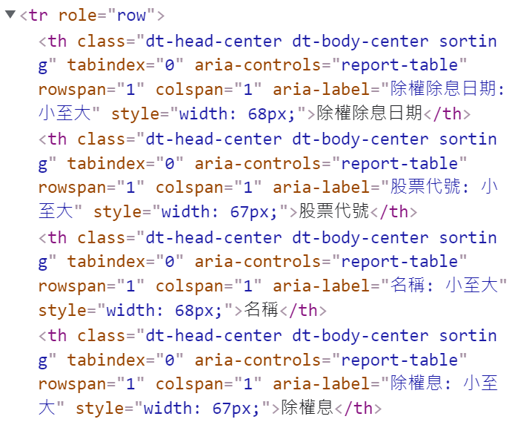
HTML 架構分析
text：顧名思義文字，就是一個架構中純文字的部分，也能成為搜尋的目標
attribute：除了特定的屬性，其他都 attribute
ex. th[aria-controls = “report-table”]

Slide 14
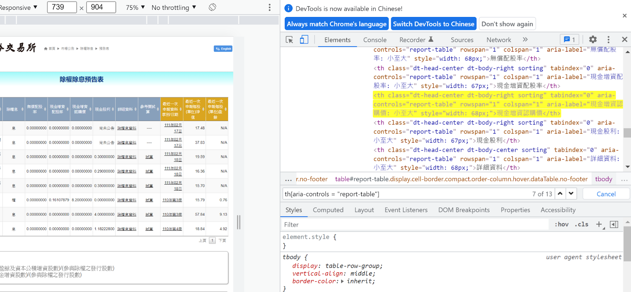
HTML 架構分析
在任意網頁，右鍵選擇「檢查」，就可看到網頁的所有資訊

Slide 15
爬蟲技巧
資訊寫的越詳細，越能找到的指定物件
<div class=”title”>
<span> apple </span>
<span class=”title”> banana </span>
<div class=”title”>
<span id=”sm_title”></span>
</div>
</div>
span
.title
div.title
div.title > span.title
#sm_title

Slide 16
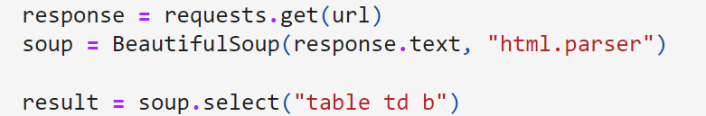
靜態網頁爬蟲
靜態爬蟲的流程比較單純：載入網站 -> 取得HTML -> 分析
使用 requests.get() 連接到指定網頁，再使用 BeautifulSoup 將文字轉成 html
最後利用html的架構去select自己要的資訊

Slide 17
靜態網頁爬蟲
Beautiful Soup 是一個用來解析 HTML 的函式庫
他可以將一段文字根據 html 的架構進行剖析，再利用 class name、id、tag name、attribute 甚至是文字內容等資料去搜尋符合的元件

Slide 18
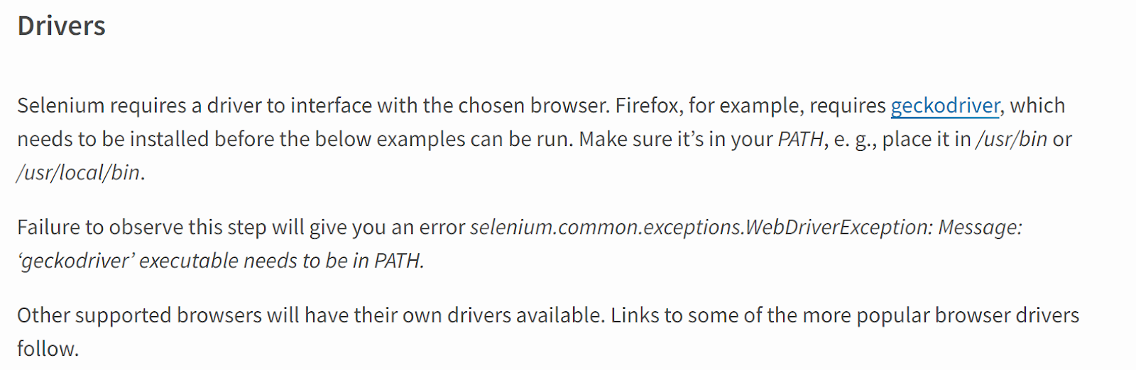
動態網頁爬蟲
動態網頁的爬蟲會需要先開啟自動化的瀏覽器，並透過程式去操控此瀏覽器，達到自己想要的目的
drivers 包含我們常見的瀏覽器：chrome edge firefox safari

Slide 19
動態網頁爬蟲
Options 是啟動此自動化瀏覽器時的參數，常見的包含
blink-settings=imagesEnabled=false：不加載圖片
--no-sandbox：以最高權限運行
--window-size=1440,900：調整瀏覽器解析度
user-agent="xxx"：新增 User-Agent

Slide 20
動態網頁爬蟲
Service(“chromedriver的位置”)：下載好 driver 之後更改路徑成自己的位置
get() 就等於是在瀏覽器的網址列輸入的感覺，會直接前往該網站
接下來就根據自己想找的目標執行動作

Slide 21
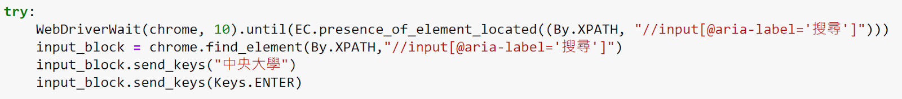
動態網頁爬蟲
WebDriverWait 是一種隱性的等待，等後面until的條件達成後才會繼續接下來的動作，expected_condition(EC)的常用種類包含：
EC.element_to_be_clickable：元件可以點擊，通常使用在按鈕
EC.presence_of_element_located：只要一個符合的元素載入完成即可
EC.presence_of_all_elements_located：所有符合的元素都載入完成

Slide 22
動態網頁爬蟲
find_element 是搜尋HTML結構中的元件，回傳第一個找到的元件
find_elements 則會回傳所有符合元件的陣列
通常會透過以下資訊搜尋
By.CLASS_NAME
By.ID
By.TAG_NAME
By.CSS_SELECTOR
By.XPATH

Slide 23
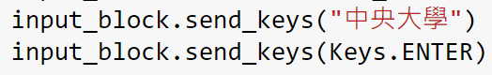
動態網頁爬蟲
針對找到的元件，可以用 .text 取得他的文字
也可以利用 send_keys 輸入值，或是模擬鍵盤的操作
關於 Keys 的種類參考網址
這邊的 Keys.ENTER 可以換成針對搜尋的按鈕用 click()

Slide 24
動態網頁爬蟲
簡單範例，開 Google在搜尋欄輸入關鍵字，最後按送出
範例連結：https://github.com/anitaHey/HCI-Summer-Training2022/blob/main/Database/WebCrawlerExample.py

Slide 25
03
資料抓取

Slide 26



一個分析股市的資料庫，我們需要的內容包含
行事曆（開市）
股票資訊
股價資訊

Slide 27
資料庫 - 行事曆
時間是處理時序資料庫中最重要的一環，包含
每年的股票開市休市日期（能計算交易日）
每支股票的除息日期（計算平均值才不會失真）
每天股價資訊的處理（包含每天、每小時甚至每分鐘）
而我們會將１、２點的資訊加入行事曆資料庫中

Slide 28
資料庫 - 行事曆
因此在行事曆資料庫中，會儲存的資料包含下列：
年、月、日、星期
今年度開市第幾天
若為除息日，紀錄股票代號
能靈活的處理時序資料 Ex. 查詢前三個交易日的資訊

Slide 29
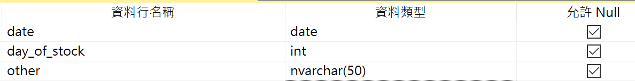
資料庫 - 行事曆
資料表架構（命名參考用，可照自己習慣的方式）
date：日期 ex. 20220221
day_of_stock：今年度開市第幾天
other：休市原因或其他備註資料

Slide 30
資料庫 - 行事曆
資料表架構（命名參考用，可照自己習慣的方式）
year：年份
total_day：總共開市日期

Slide 31
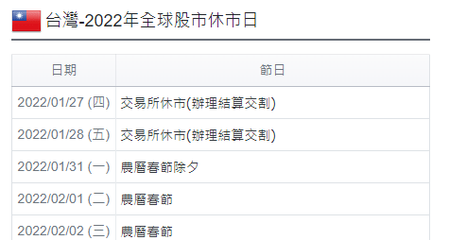
資料庫 - 行事曆
可搜尋任何標示清楚的網站進行爬蟲
範例使用的網站為 台灣- 2022年全球股市休市日

Slide 32
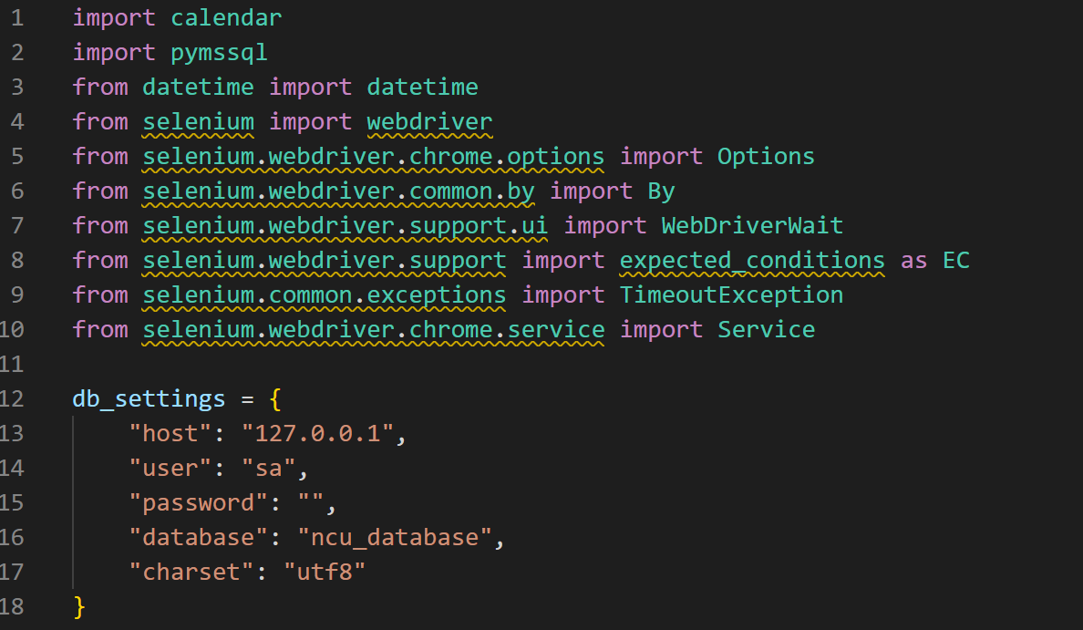
資料庫 - 行事曆
填入自己設定的帳號密碼，以及
資料庫名稱（不是伺服器名稱哦！）
記得要將資料庫設定SQL Server驗證

Slide 33
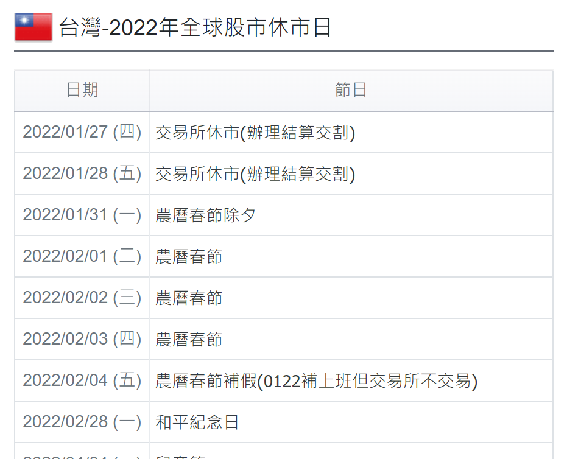
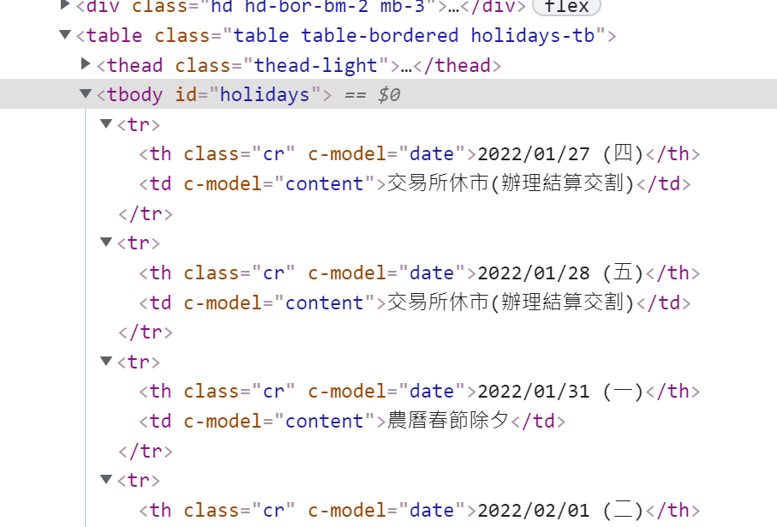
資料庫 - 行事曆

Slide 34
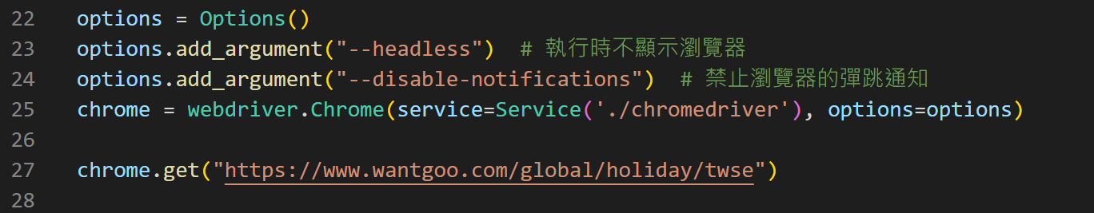
資料庫 - 行事曆
新版 chromedriver 有改變參數寫法（參考網站）
Options代表啟動此自動化瀏覽器時的參數，這邊有完整的官方參數說明
第四行為啟用 “./chromedriver"這個路徑的chromedriver，要更改為自己檔案放的路徑，並套用前面設定的options
get() 就等於是在瀏覽器的網址列輸入的感覺，會直接前往該網站

Slide 35
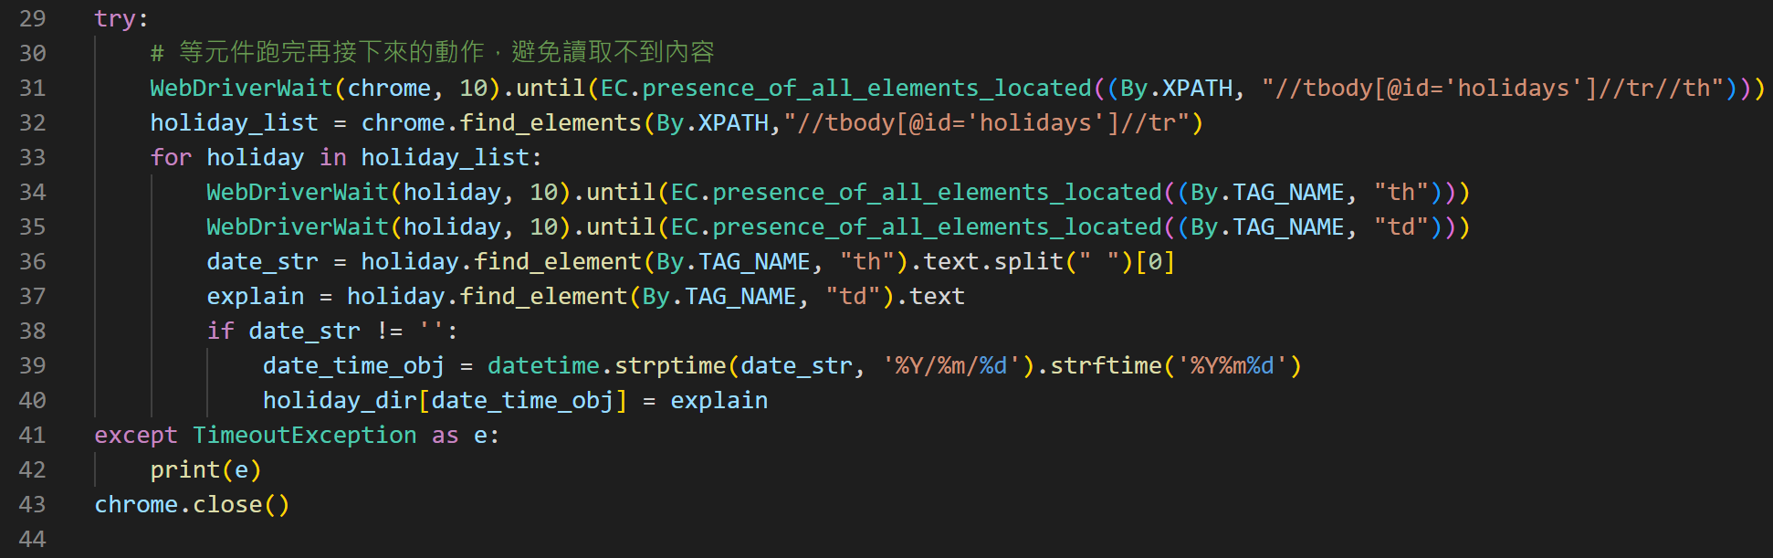
資料庫 - 行事曆
WebDriverWait(秒數).until(物件) 表示要等後面指定的物件讀取完成後才開始接下來的動作。這個通常會用在動態網站，因為不確定動態的部分有無載入完成。若秒數內沒有讀取成功就會跳error。

Slide 36
資料庫 - 行事曆
find_element(s) 是在一個範圍內找有無符合條件的物件，而前面放的是一個大的架構。例如chrome指的是整個頁面的範圍，holiday是指在迴圈的tr元件裡搜尋。
find_element(s) 有無 s 表示要尋找一個或多個

Slide 37
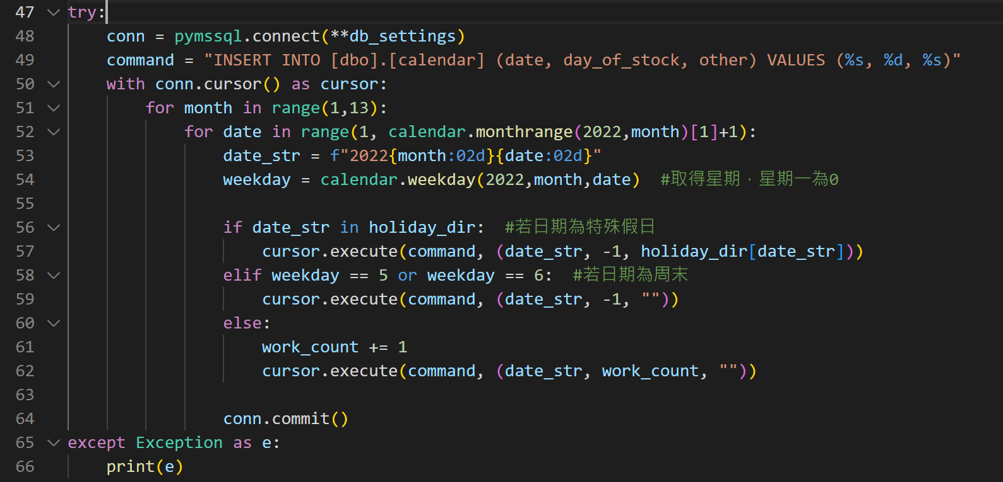
資料庫 - 行事曆
依序將每天存入資料庫，設定假日及特殊節日休市

Slide 38
資料庫 - 股票資訊
股票資訊包含股票代號、股票名稱以及產業別。
除了方便爬取股市資料外，產業別更是一個分析股價的重要指標，能看出整體產業的股市走向。

Slide 39
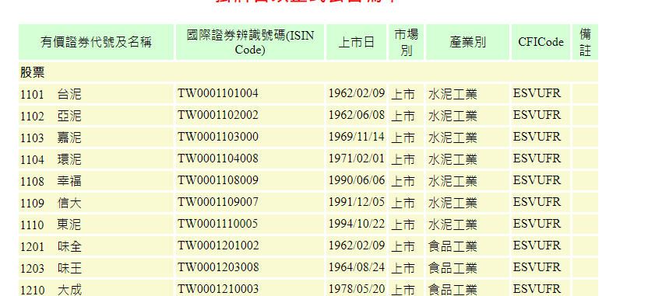
資料庫 - 股票資訊
主要以「股票」的資料為主，並且資料要包含該股票的產業別
範例使用的網站為 上市股票列表 上櫃股票列表

Slide 40
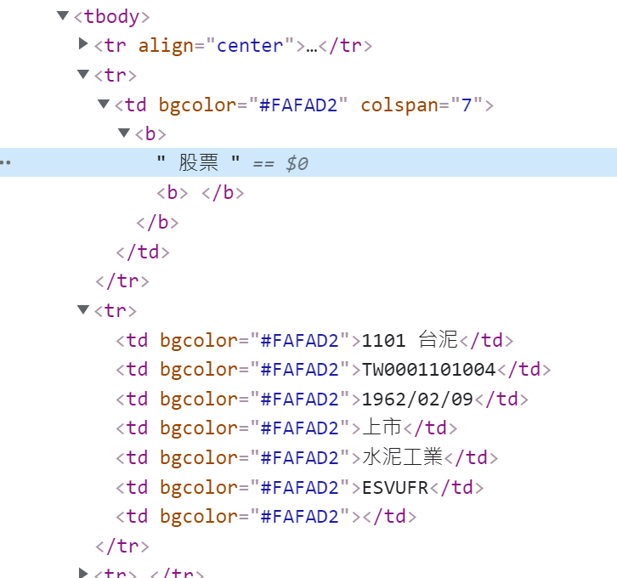
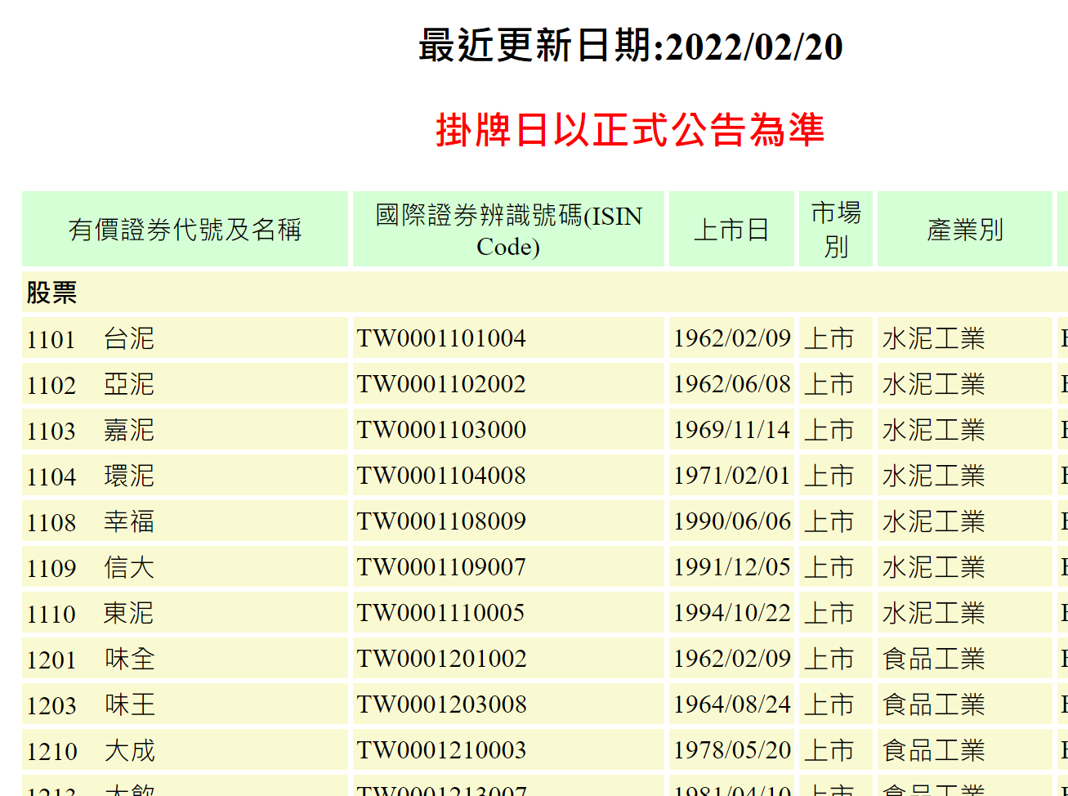
資料庫 - 股票資訊

Slide 41
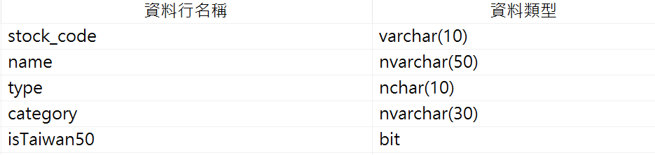
資料庫 - 股票資訊
資料表架構（命名參考用，可照自己習慣的方式）
stock_code：股票代號
name：股票名稱
type：上市 / 上櫃
category：股票產業別
isTaiwan50：是不是台灣50的股票

Slide 42
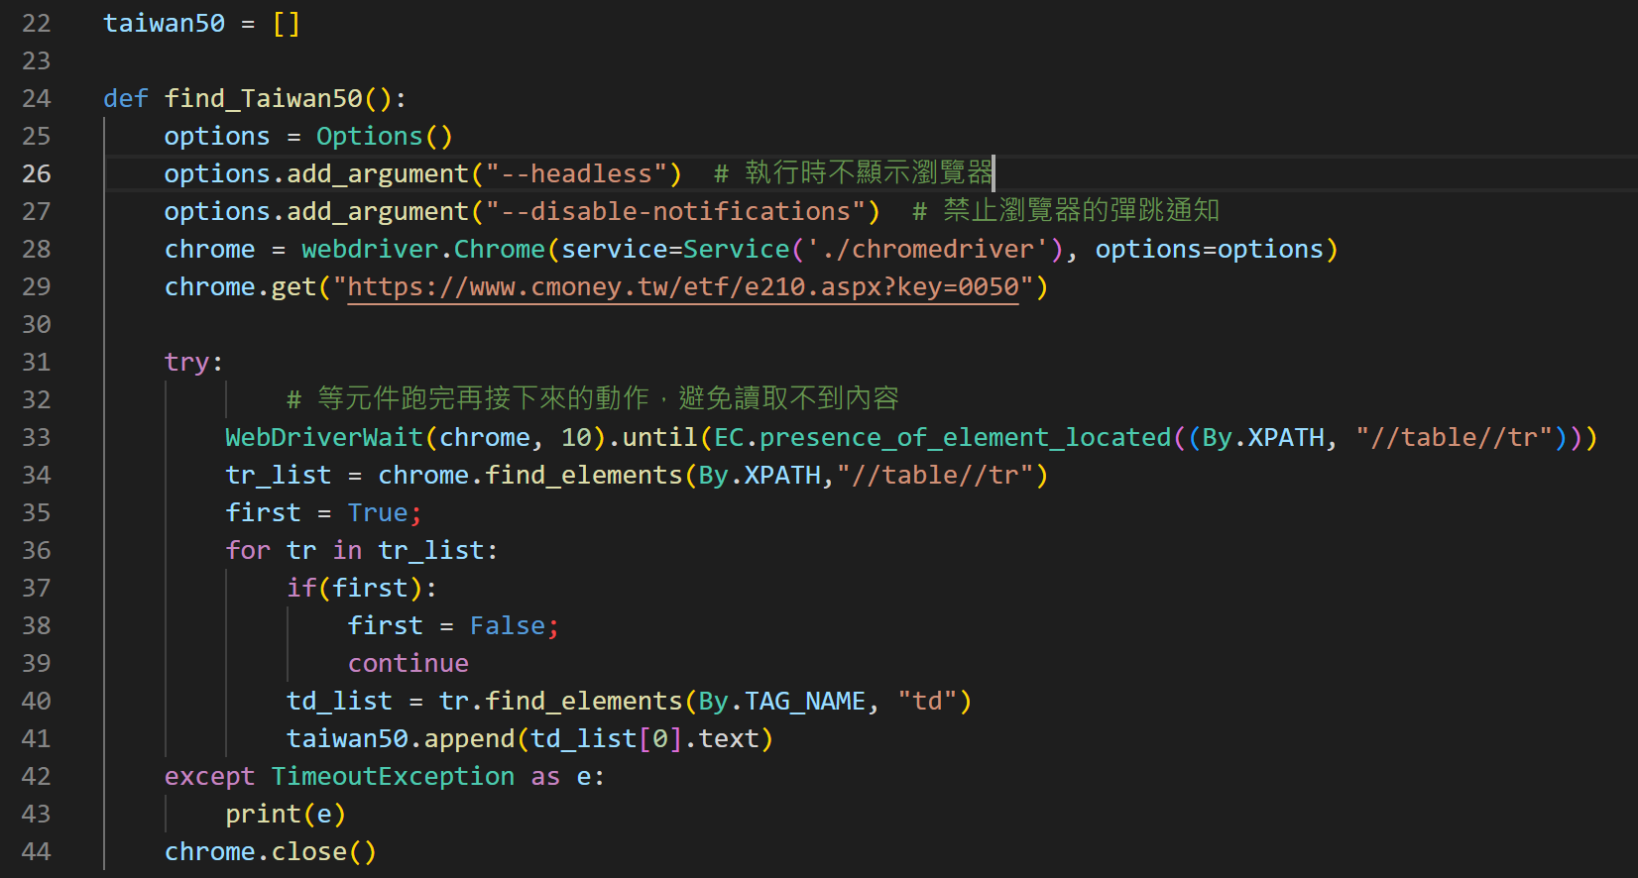
資料庫 - 股票資訊
先爬到台灣50的股票，存進陣列，方便待會比對

Slide 43
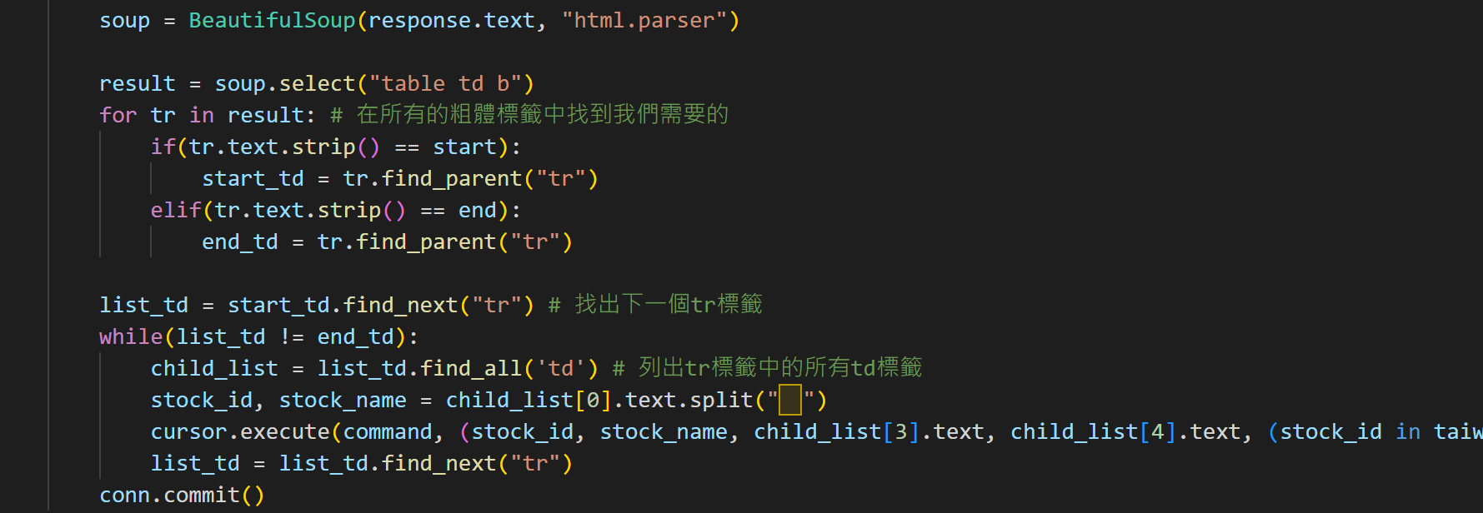
資料庫 - 股票資訊
利用html標籤找到想要的資料

Slide 44
資料庫 -股價資訊
股價資訊包含：
日期時間
股票代碼
成交股數
成績金額
開盤價
最高價
最低價
收盤價
漲跌價差
成交筆數
這些數據將用於計算日後的數據分析（均線、ｋ線等）

Slide 45
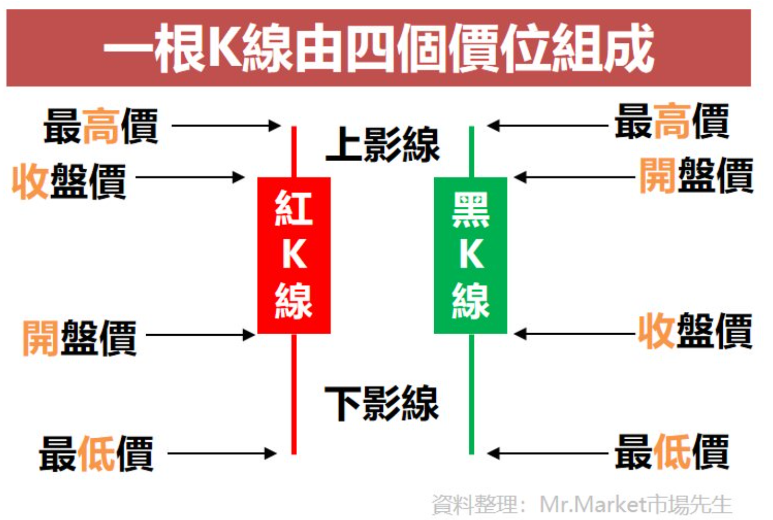
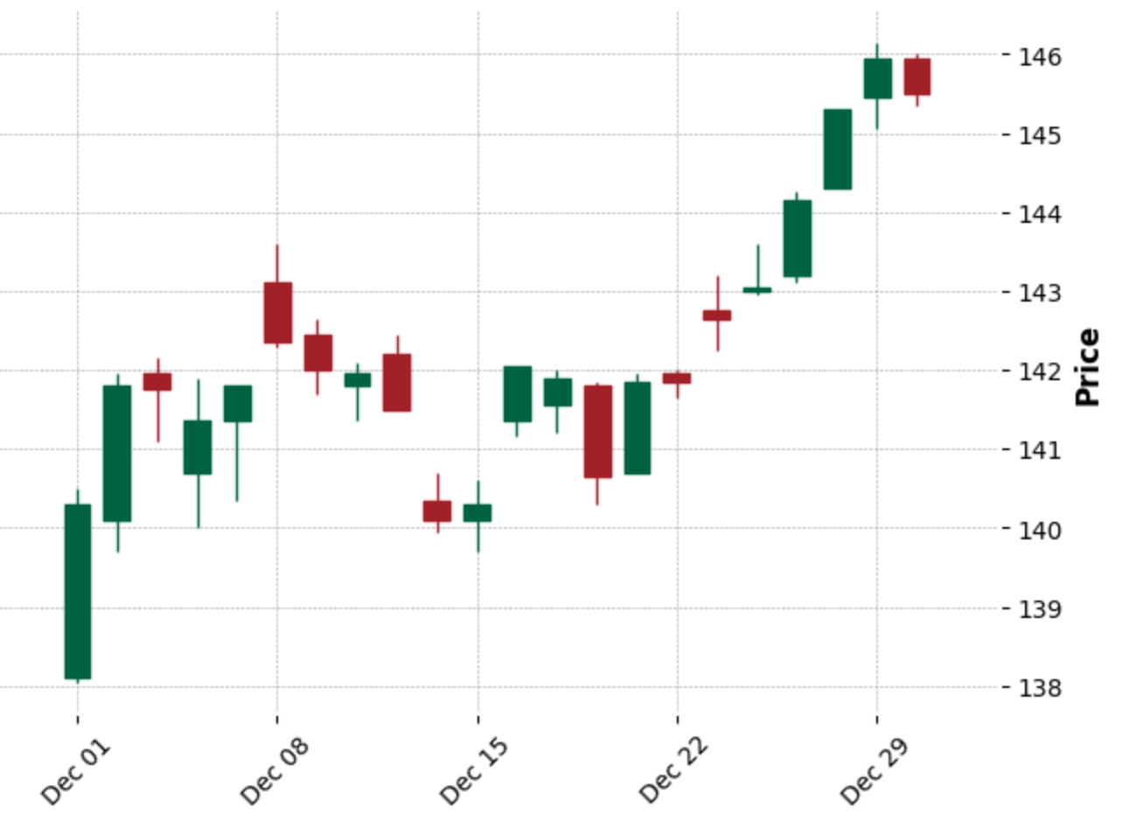
股市資訊 - K線
K線是由開盤價、最高價、最低價、收盤價繪製而成
用來判斷股價在一段時間內的走勢，紅色的是上漲，黑色的是下跌

Slide 46
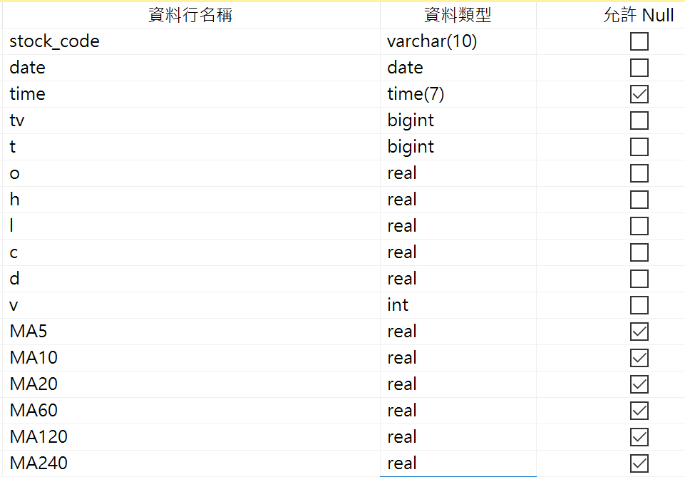
資料庫 -股價資訊
股票代號
real 型態 = float(24)
成交股數
成交金額
開盤價
最高價
最低價
收盤價
漲跌差價
成交筆數
這邊是接下來均線的欄位，可以先建立然後空著！

Slide 47
資料庫 -股價資訊
上市資料的 API 格式為
https://www.twse.com.tw/exchangeReport/STOCK_DAY?response=json&date={date}&stockNo={stock}
上櫃資料的 API 格式為
http://www.tpex.org.tw/web/stock/aftertrading/daily_trading_info/st43_result.php?d={date}&stkno={stock}

Slide 48
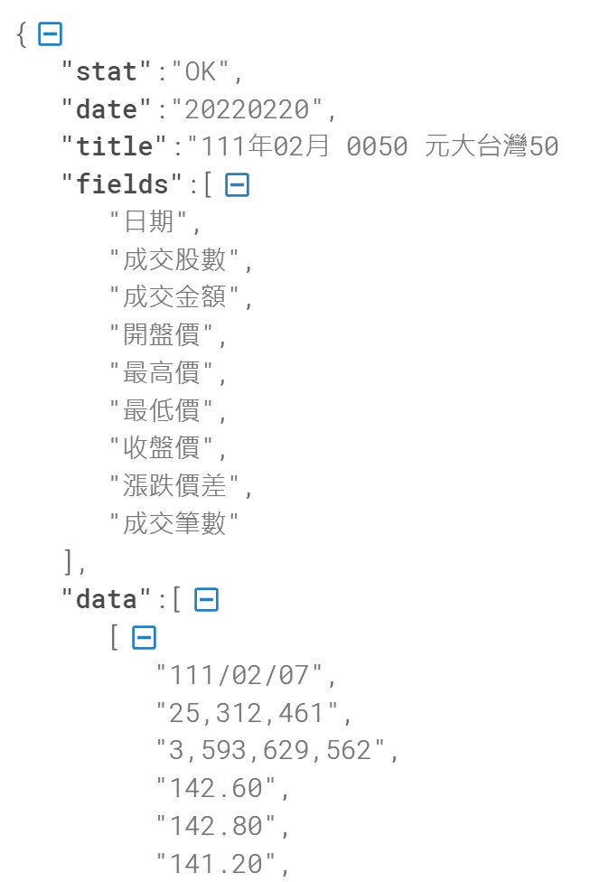
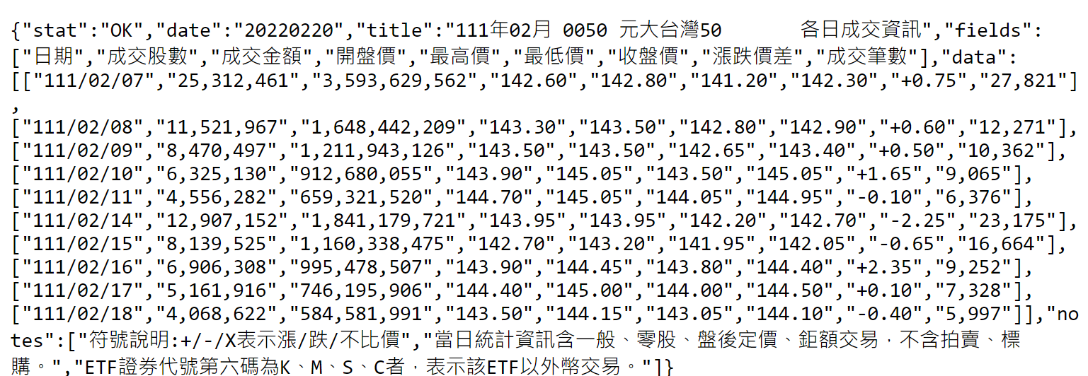
資料庫 -股價資訊
回傳 JSON 格式的資料
以一個月為單位
https://www.twse.com.tw/exchangeReport/STOCK_DAY?response=json&date=20220201&stockNo=0050

Slide 49
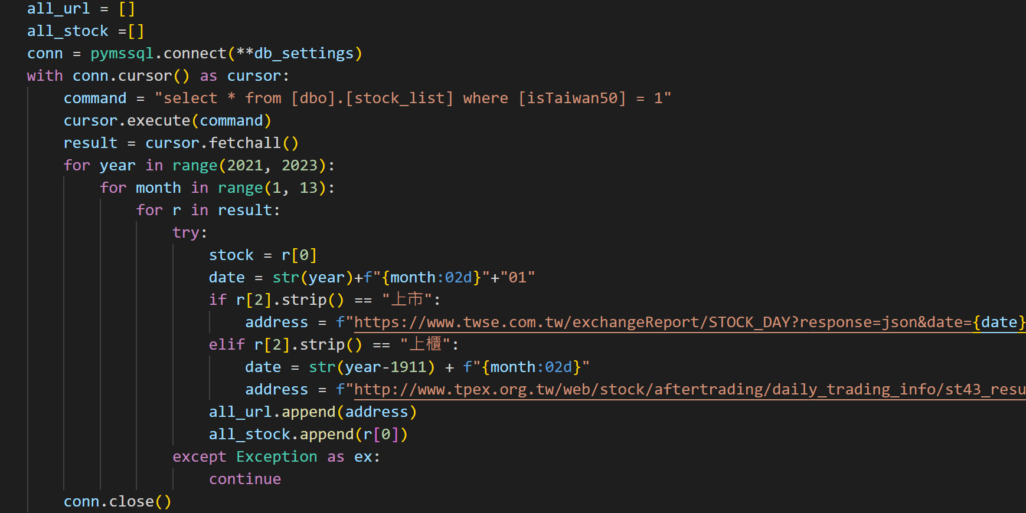
資料庫 -股價資訊
把所有的URL存進陣列裡

Slide 50
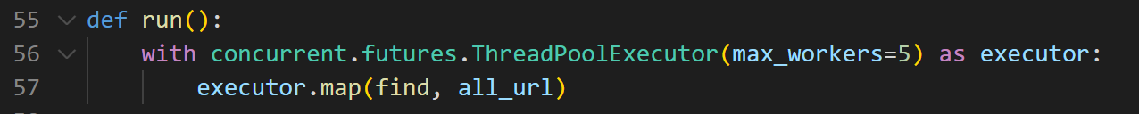
資料庫 -股價資訊
concurrent.futures 用來進行平行的處理
參考網站：https://myapollo.com.tw/zh-tw/python-concurrent-futures/

Slide 51
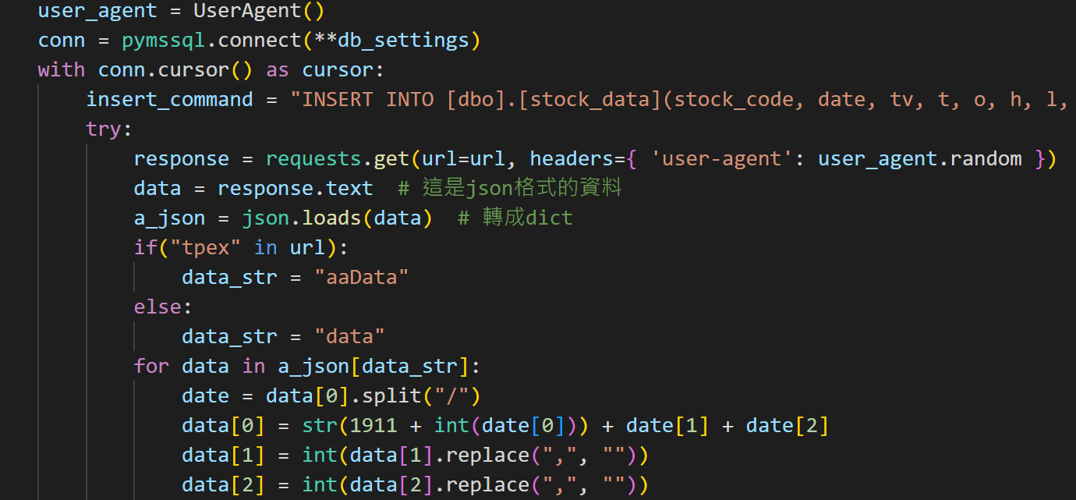
資料庫 -股價資訊
用API取得JSON資料
並存入DB中

Slide 52
資料庫 -股價資訊
大量爬資料時，如果沒有做任何處理可能會被目標網站封鎖IP
User-Agent：會告訴網站它是透過什麼工具（通過UA分析出瀏覽器名稱、瀏覽器版本號、渲染引擎、操作系統）發送請求的。若每次都用不同的User-Agent可以營造不同人的假象，減少被封鎖機率
停頓時間：每發完一次 request 要停頓幾秒，一次發大量的request 容易造成對方伺服器癱瘓，被對方封鎖

Slide 53
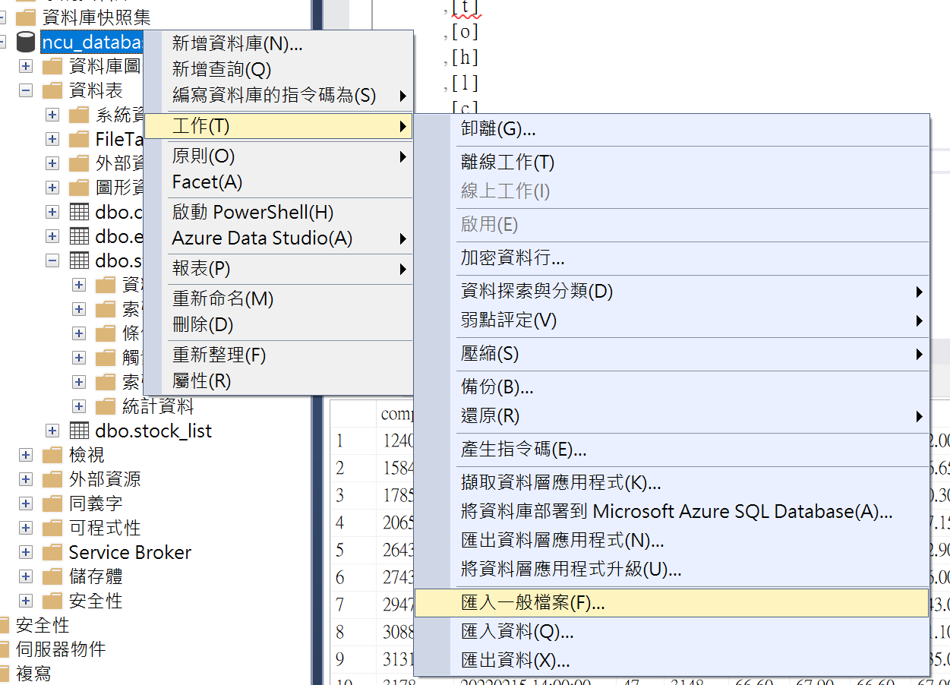
資料庫 -資料匯入（csv檔）
除了直接用程式將資料匯入，也可使用檔案匯入
在不同資料庫的轉移上很方便，也可以做很多靈活的運用

